Slide 1
FILE AUDIO – LINGUA ROMENA
POT7UniSco Università di Padova - Università di Torino
Dipartimento di Lingue e Letterature Straniere e Culture Moderne
Audio e immagini a cura di G. Bosio e G. Carfora
Progetto LWULT – Lingue a minor diffusione
POT7 Università di Padova e Università di Torino 2018/2019 (Progetto MIUR)

Slide 2
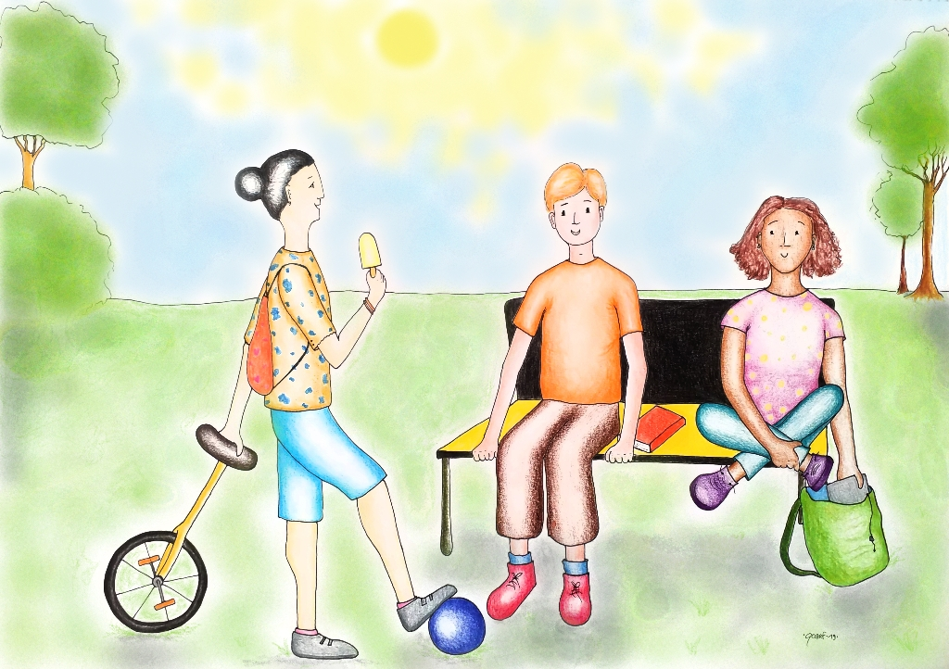
LINGUA ROMENA- PRESENTAZIONI- AUDIO 1 (a cura di Giacomo Bosio)
Cum te cheamă?
Mă cheamă Marco.
Și pe tine, cum te cheamă?
© Giacomo Bosio e Gaia Carfora

Slide 3
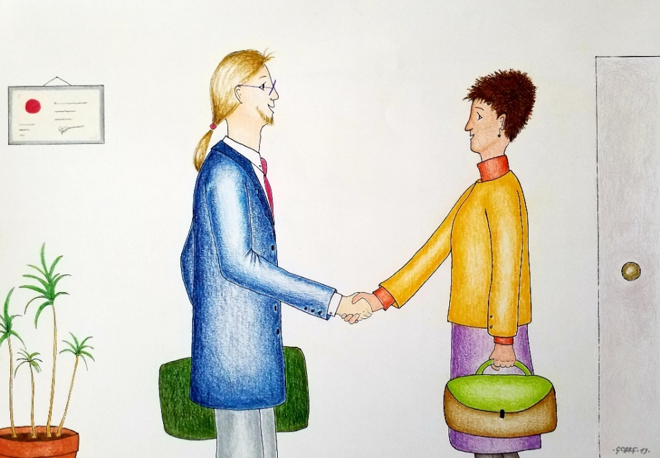
LINGUA ROMENA- SALUTI- AUDIO 2
Bună ziua!
Bună seara!
Salut!
La revedere!
Noapte bună!
Pa!
© Giacomo Bosio e Gaia Carfora

Slide 4
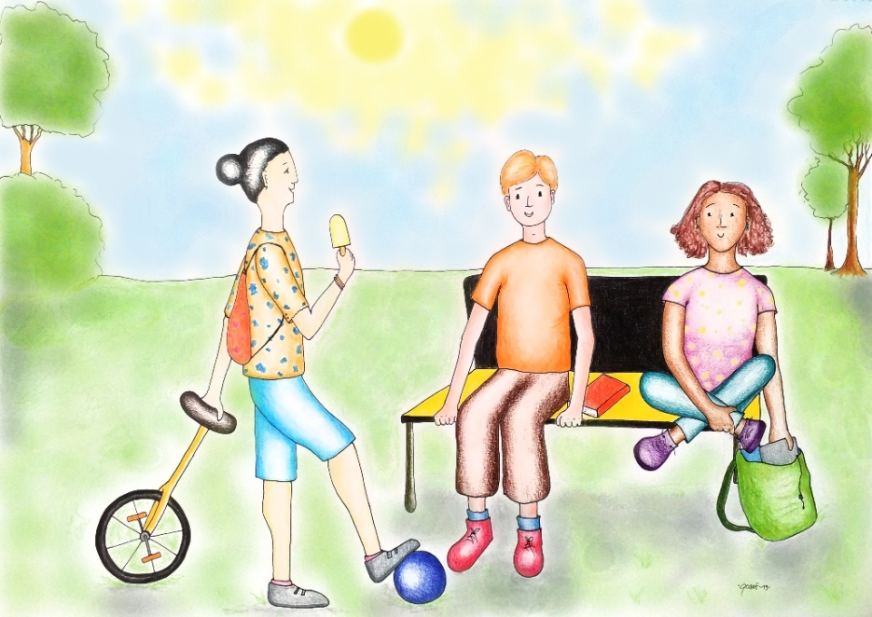
Bună ziua!
Bună seara!
Salut!
La revedere!
Noapte bună!
Pa!

Slide 5
LINGUA ROMENA- COME STAI?- AUDIO 3
Ce mai faci?
Excelent!
Bine!
Așa și așa…
Rău!
Foarte rău!
© Giacomo Bosio e Gaia Carfora

Slide 6
LINGUA ROMENA- GRAZIE- AUDIO 4
Poftim!
Mulțumesc!
Cu plăcere!
Scuze!
Nici o problemă!
© Giacomo Bosio e Gaia Carfora

